Slide 1





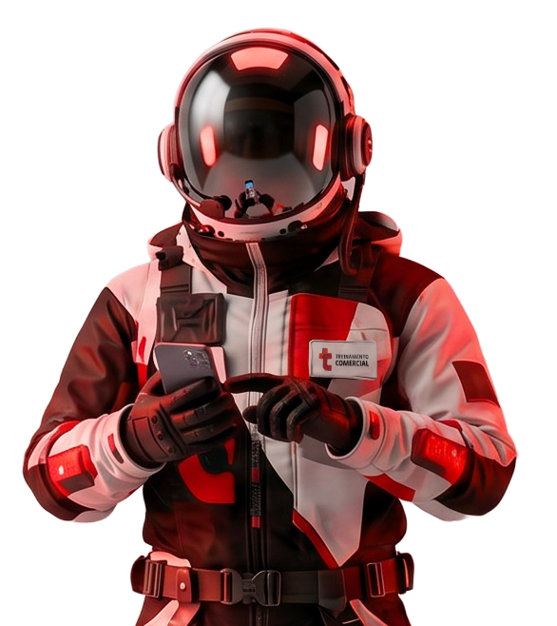

GESTÃO 360º - DM

Slide 2


Programa Gestão de Negócios
Um programa que já nasce aderente
ao propósito do Canal Mercados em Desenvolvimento.
Líderes conectados com o mercado;
Diagnóstico que reflete o dia a dia e
o desejo de ser maior;
Um programa de qualificação profissional e pessoal.

Slide 3

Programa Gestão de Negócios MD
Atualização de Conteúdos 2026
2024 - 2026
QUANTIDADE DE TURMAS
SÍNCRONAS (TEAMS)
07
NÚMERO DE TREINADOS
114
SATISFAÇÃO GERAL DO PROGRAMA
99,9%
TOTAL DE ADESÃO SÍNCRONOS + ASSÍNCRONOS (32 cursos)
82,21%
Notes:
https://forms.office.com/Pages/ShareFormPage.aspx?id=S30kVTW0pUeIG8p2J0NOeU3gFz61GPZLjnBjl12aY8ZUME1XNEJXQVlWTldVRVJQTEhGTVFCVUtLNS4u&sharetoken=R58U2Ikrz4hR0KcMr2vO
4

Slide 4


Início da Jornada
Pós-Jornada
Vídeo de abertura;
Webinar de lançamento.
Videocast;
Vídeo de encerramento.
5
1
4
8
Relacionamento
Análise de resultados
Expansão
Mobilização
Visão Sistêmica
Cultura e diretrizes Claro
Atuação dos canais de venda da Claro
EMD: responsabilidades, atuação, limites
e expectativas
Desdobramento e acompanhamento de resultados
Negociação
Disciplina
Influência sem autoridade
Atuação em Campo
3
6
7
2
Pensamento Analítico
Desdobramento e acompanhamento
de resultados
Visão Sistêmica
Comunicação Assertiva
Ambidestralidade
Finanças para JBP
Criatividade
Resiliência
Marketing Local
Disciplina
Protagonismo
Planejamento Estratégico
Notes:
Legenda deste apoio de fala:
Normal: indica o que o Facilitador deve FAZER
Itálico: indica o que o Facilitador deve FALAR
Negrito: pontos de ATENÇÃO

Slide 5
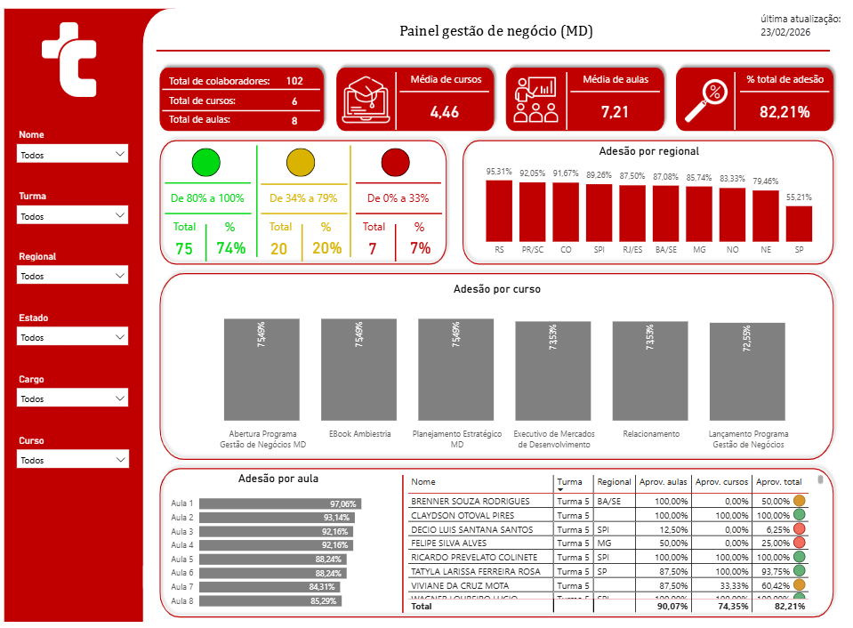
Programa Gestão de Negócios MD
Dados do BI

Slide 6

Depoimentos
Whatsapp/Chat/Avaliação:
“A experiência de mergulharmos de formas mais detalhada nas vivência do executivo de MD
e o ampliar o conhecimento
das diversas possibilidades
de atuação.”
"Gostaria de participar
de um novo encontro
com a mesma turma, assim podendo ouvir e apresentar nossa evolução após os temas e boas práticas apresentadas durante o curso."
" Obrigado por todo o conteúdo,
informação e carinho. Aos pares
muito rica essa troca. Obrigado a
todos. E bora voltar pra gestão do
negócio e fazer acontecer."
“Foram encontros valiosos para
o nosso dia a dia. Sigo com a certeza e a confiança de que estamos no caminho certo.”
“A turma... turma unida e cheia
de opiniões.. fazendo os debates ficarem rico de informações.”

Slide 7


PROGRAMA GESTÃO 360º
Mercados em Desenvolvimento

Slide 8

Programa Gestão de Negócios 360º
Uma missão para além dos limites do cosmos.
Um programa otimizado, mais prático e personalizado, com cases, dados, depoimentos
e dinâmicas;
​Com foco TOTAL nas competências e
habilidades mais referenciadas no diagnóstico
e nas necessidades do canal reforçando as competências do programa e no foco nos cases.
GESTÃO 360°_MD

Slide 9
Gestão 360°
Etapa Diagnóstico
Quantidade de pessoas
Número de reuniões
~XX pessoas ouvidas
Todas as regionais envolvidas
~15 reuniões de alinhamento
Período
OUTUBRO/2025 a FEVEREIRO/2026
A partir da escuta ativa de quem
vive a operação no dia a dia.
+ Garantia de mais profundidade
e representatividade.
Cargos ouvidos
Formato de Diagnóstico
Executivos
Gerentes Regionais
Territoriais
Analistas MKT matriz
Analistas de MKT regional
Entrevistas Presencial
Entrevistas via Teams
Reuniões de trocas diversas
Acompanhamento de evento do canal

Slide 10






Gestão 360°
Diagnóstico - Vozes da operação
Os insights levantados traduzem os principais pontos de alavancagem para evolução do canal.
“A gente faz muita coisa… mas nem sempre o que é mais importante.”
“As decisões acabam acontecendo no ritmo da urgência.”
“Como não são equipes diretas,
a gente precisa conquistar espaço
e confiança o
tempo todo.”
“O parceiro cresce… mas o resultado nem sempre acompanha.”
“Dependemos de muita gente para fazer as coisas acontecerem.”

Slide 11

Macroanálise
Um canal em crescimento e transformação.
O canal de Mercados em Desenvolvimento apresenta
forte atuação no território, com alta presença no campo
e proximidade com parceiros e operação.
Um padrão de atuação identificado.
Atuação intensa na rotina e nas demandas do dia a dia;
Forte envolvimento na operação e resolução de problemas;
Proximidade com parceiros e equipes.
Dificuldade em estruturar decisões de forma consistente.
GESTÃO 360°_MD

Slide 12

Macroanálise
Tensões do dia a dia
Agenda pressionada por múltiplas demandas;
Dificuldade de priorização;
Decisões muitas vezes guiadas pela urgência;
Atuação em um ecossistema com múltiplos atores e interesses;
Dúvidas sobre limites de atuação.
O volume de ações não se traduz, necessariamente, em resultado sustentável.
GESTÃO 360°_MD

Slide 13

Macroanálise
O ponto de evolução.
Evoluir da atuação reativa para uma atuação mais estratégica:
Mais clareza nas decisões;
Mais critério na priorização;
Maior capacidade de influência;
Melhor leitura do território e do negócio.
O desafio não é fazer mais, mas sim atuar de forma mais estruturada, conectando território, pessoas e decisões.
GESTÃO 360°_MD

Slide 14


Início da Jornada
02 encontros via TEAMS de 3h ou 3 encontros de 2h e 15min;
Lançamento com todo o canal + convidado - Data a definir.
1
2
Mapa de Influência
Atores do território;
Onde atuar x onde não atuar;
Influência vs. execução;
Construção de diálogo com atores;
Alinhamento de expectativas;
Direcionamento estratégico;
Marketing como Ferramenta
de Influência;
Leitura do território (vivência);
Identificação de oportunidades;
Estruturação para marketing;
Fluxo: executivo → regional → decisão.
Diagnóstico
Como transformar leitura em
ação estruturada;
Papel do executivo no processo;
Limite entre influenciar x executar.
EAD
Pós-Jornada
Papel do Executivo no MD
Papel do Executivo de MD
como influenciador;
Agenda real x agenda ideal;
Prioridades vs. urgências.
Pensamento Analítico
Leitura de território e indicadores;
Identificação de problemas reais;
Tomada de decisão baseada em cenário.
Gestão do Parceiro
Diagnóstico do negócio;
Receita x custo x negativos;
Papel do executivo na orientação
(não execução).
Organização da Atuação
Planejamento semanal;
Priorização de demandas;
Direcionamento da rotina.
Trilha de alta performance – Giovane Gávio;
Selo de reconhecimento;
Sprint de vendas Performance;
Trilha NRF 2025.
* Sujeito a alterações na construção do conteúdo
GESTÃO 360°_MD

Slide 15
Gestão 360°
Cronograma de construção - projeto
Set/25
Kick-off
Mar - Abr/26
Estrutura de aprendizagem
Junho
Lançamento
1
3
4
5
6
2
Out - Fev/26 Alinhamento e início de diagnóstico
Maio
Construção e Validação
Jul - Out
Piloto + Rollout
Jul -Out– Dez Acompanhamento, KPIS e resultados

Slide 16
Gestão 360°
Cronograma de turmas
Repasse
Turma 11 PGN
Turma 3
Turma 5
01, 03, 08, 10, 15, 17 E 22
XXX
XXX
XXX
Turma 1 (PILOTO)
Lançamento
Turma 2
Turma 4
XX
XX
XX
XXX
Maio
Junho
Julho
Agosto
Setembro
Outubro
*Se houver necessidade de repescagem ou novas contratações

Slide 17

Gestão 360°
Saving do projeto
Diagnóstico/ Arquitetura 30k
Aplicação Workshops – 164.6k
194.600K *
Total de aplicação 5 turmas + Diagnóstico
*Considerando orçamento Praxis
GESTÃO 360°_VAREJO
Notes:
MD terá 3 turmas de PGN 360

Slide 18



Selo do GN XXXX
Como forma de reconhecimento os GN’s que concluírem com sucesso a missão PGN 360º receberão o Selo XXXXXXX.
Para que possam publicar em suas redes sociais e profissionais mais essa conquista.
Notes:
exemplo

Slide 19




Um convite rumo a seu desenvolvimento
Notes:
6 episódios

Slide 20
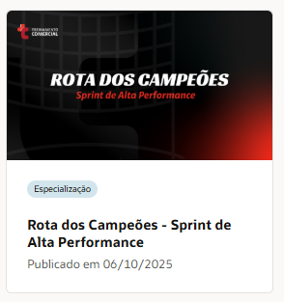
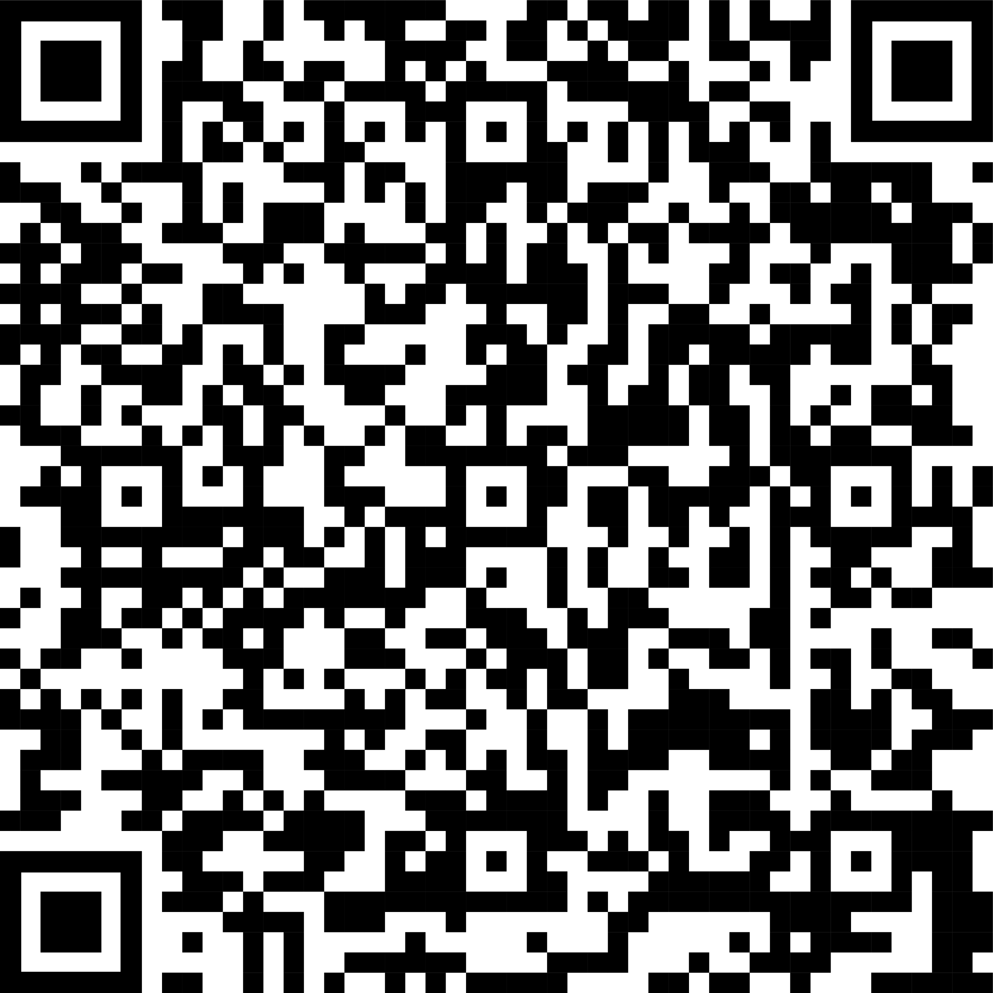
Um convite rumo a seu desenvolvimento
Notes:
6 episódios

Slide 21
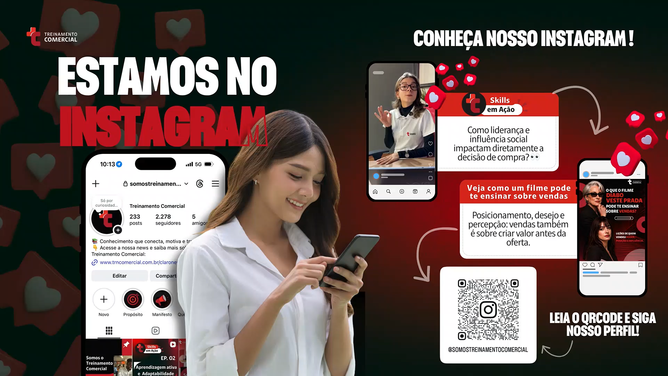

Slide 22
PROGRAMA GESTÃO 360º
Mercados em Desenvolvimento

